Slide 1
ДОРОЖНЫЕ ЗНАКИ
Докучаева Лилия Ивановна,
учитель начальных классов
МБОУ Вязьма-Брянской СОШ
имени Героя Российской Федерации А. В. Пуцыкина
Вяземского района Смоленской области
2013 год

Slide 2
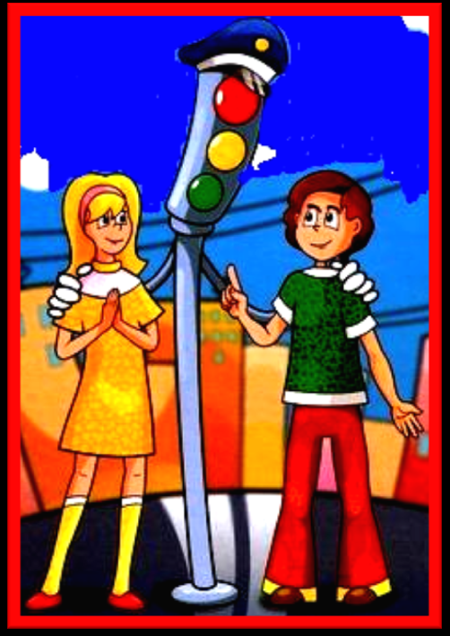
Город, в котором с тобой мы живём
Можно по праву сравнить с букварем
Азбукой улиц, проспектов, дорог
Город все время дает нам урок.
Вот она - азбука над головой:
Знаки мы видим повсюду с тобой.
Азбуку города помни всегда,
Чтоб не случилась с тобою беда.

Slide 3
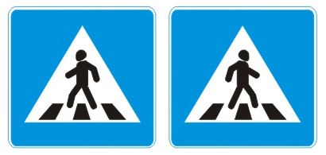
«Пешеходный переход»
Я хочу спросить про знак.
Нарисован знак вот так:
В треугольнике – человек.
Он идет куда-то.
Что это за знак?

Slide 4
«Движение на велосипедах запрещено»
Шёл я в гости в детский сад,
И увидел такой знак.
Красный круг, внутри – велосипед,
Ничего другого нет.
Что это за знак?

Slide 5
«Велосипедная дорожка»
Синий круг, внутри – велосипед,
Ничего другого нет.
Что это за знак?

Slide 6
«Движение мотоциклов запрещено»
Круг, внутри – мотоциклист.
Может, цирковой артист?
Что это за знак?

Slide 7
«Железнодорожный переезд без шлагбаума»
Белый треугольник, красная кайма.
Чудный паровозик с дымом у окна.
Кто из вас подскажет, что это за знак?

Slide 8
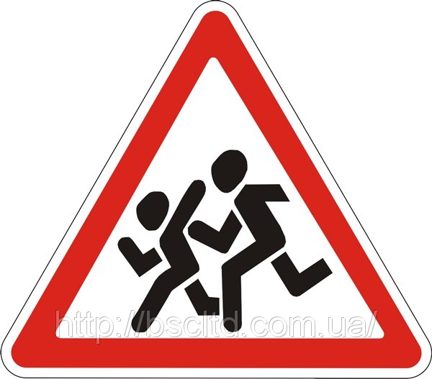
«Дети»
Я детишек добрый друг,
Я их жизни охраняю.
Рядом школа, детский сад -
Всех вокруг предупреждаю.

Slide 9
«Въезд запрещен» Запрещается въезд всех транспортных средств в данном направлении.
Тормози водитель. Стой!
Знак - запрет перед тобой.
Самый строгий этот знак,
Чтоб не въехал ты впросак.
Должен знак ты соблюдать,
«Под кирпич» не заезжать.
(А.Вайнер)

Slide 10
«Движение запрещено» Запрещается движение всех транспортных средств.
Этот знак ну очень строгий,
Коль стоит он на дороге.
Говорит он нам: "Друзья,
Ездить здесь совсем нельзя!"
(О.Емельянова)

Slide 11
«Пересечение с велосипедной дорожкой»
Знак пересечения
С велодорожкой.
Добавьте внимания
Хотя бы немножко.
(А.Вайнер)

Slide 12
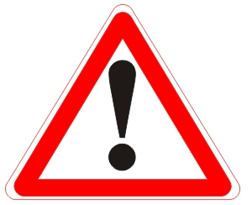
«Прочие опасности»
Замечательный Знак —
Восклицательный Знак!
— Значит, можно здесь
Кричать,
Петь,
Шуметь,
Озорничать?
Если бегать —
Босиком!
Если ехать —
С ветерком! —
Отвечают люди строго:
— Здесь опасная дорога.
Очень просит знак дорожный
Ехать тихо, осторожно.

Slide 13
«Подача звуковых сигналов запрещена»
Тихо! Слушайте, друзья,-
Здесь сигнал давать нельзя!
Тут нужна, тут нужна
Тишина, тишина…

Slide 14
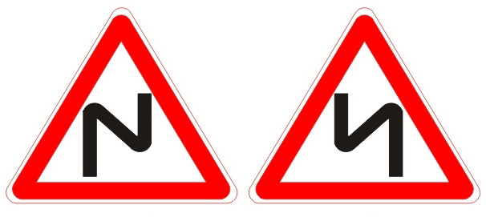
«Опасный поворот»
Предупреждает этот знак,
Что у дороги здесь зигзаг,
И впереди машину ждёт,
Крутой, опасный поворот.

Slide 15
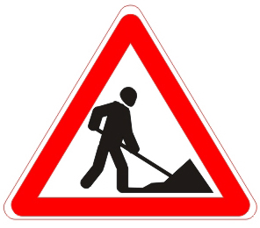
«Дорожные работы»
Нарисован человек.
Землю роет человек.
- Почему проезда нету?
Может быть, здесь ищут клад?
И старинные монеты
В сундуке большом лежат?
Их сюда, наверно, встарь
Спрятал очень жадный царь.
Мне сказали:
— Что ты, что ты!
Здесь дорожные работы.

Slide 16
«Круговое движение»
— Отчего бы это вдруг
Стрелки дружно встали в круг?
И машины друг за другом
Мчатся весело по кругу.
Что такое,
В самом деле,
Словно мы на карусели!
— Мы на площади с тобой,
Здесь дороги нет прямой.

Slide 17
«Железнодорожный переезд со шлагбаумом»
Вот так знак!
Глазам не верю:
Для чего здесь батарея?
Помогает ли движенью
Паровое отопленье?!
Может быть, зимою вьюжной
Здесь шоферам греться нужно?
Почему же в летний зной
Знак не сняли с мостовой?
Оказалось, этот знак
Говорит шоферу так:
Здесь шлагбаум — переезд.
Подожди — пройдет экспресс.
(Я. Пишумов)

Slide 18
1http://classruk.samohvalovichi
http://900igr.net/kartinki
http://www.forchel.ru
http://auto-dnevnik.com/docs
2http://lib.znaimo.com.ua
3 http://automnenie.com.ua
4 http://www.dospbdd.ru
5 http://stroyarsenal.
6 http://www.dubaser.ru
7 http://avtodorflot.ru
8-11 http://etkovd.ucoz.ru
12http://www.bolshoyvopros.ru
13 http://www.dorstroy21.ru
14 http://pioner35.ru
15 http://www.car2.ru
16 http://zauda.ru
17 http://pdd.online.ua

